Slide 1

VulcaData
PRÉDIRE L’IMPRÉVISIBLE
Projet de prédiction d’éruptions volcaniques
1

Slide 2


L’ÉQUIPE
David
PEREIRA
Emmeline
CARO
Gabriel
PONROY
Mathias
COLSON
2

Slide 3
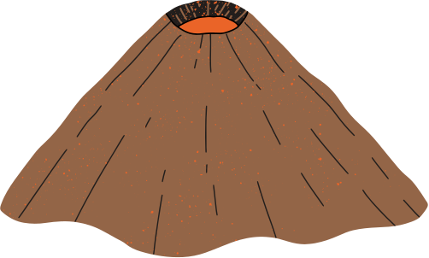
CONTEXTE
Pourquoi ?
Sujet d’étude nouveau + passionnant
Piton de la Fournaise : volcan très actif
Signaux précurseurs mesurables : sismicité
Cadre idéal pour Data sciences
Notre mission
Créer un modèle capable de prédire la probabilité d’éruption dans les prochaines heures, à partir de signaux géo-sismiques mesurés en continu.
3

Slide 4
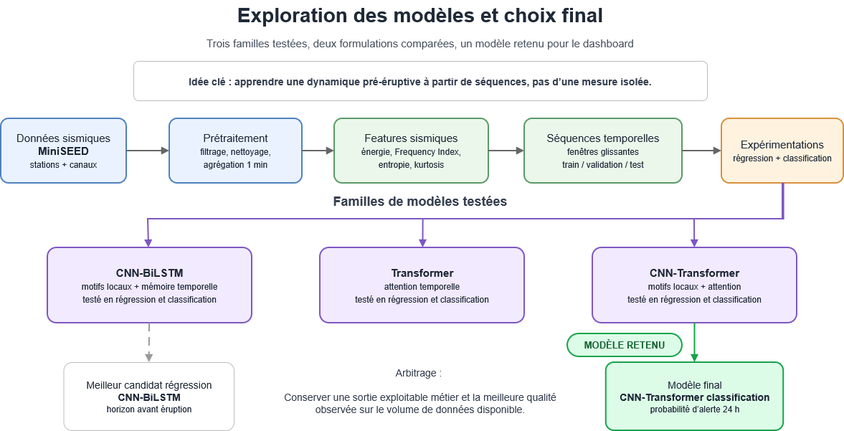
4

Slide 5
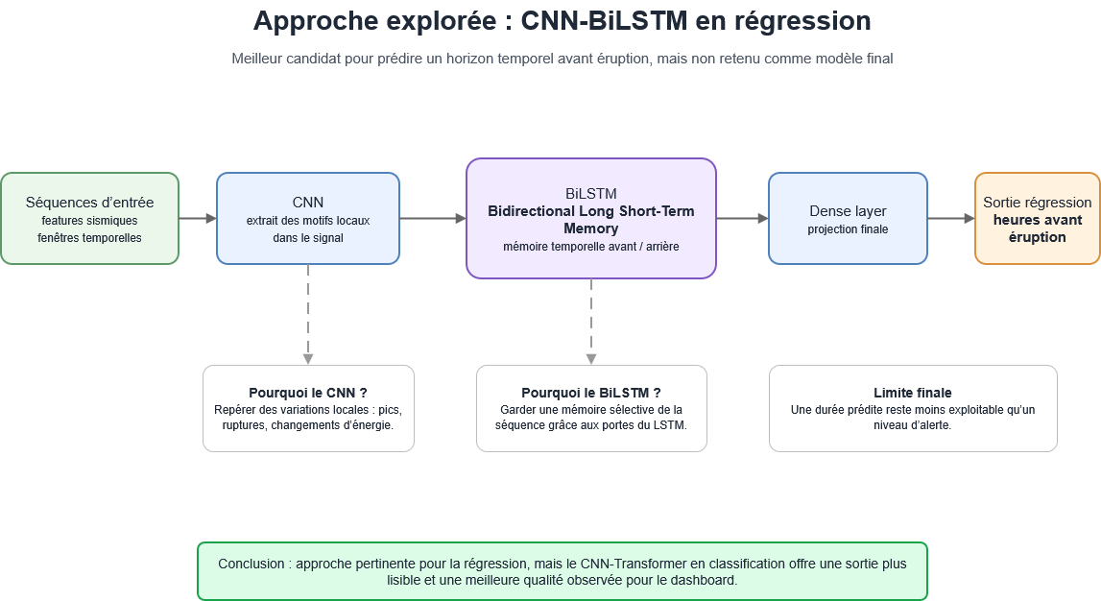
5

Slide 6
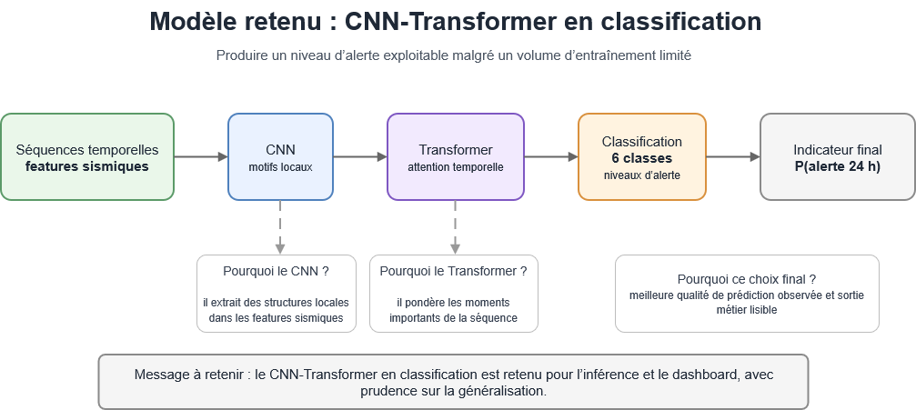
6

Slide 7
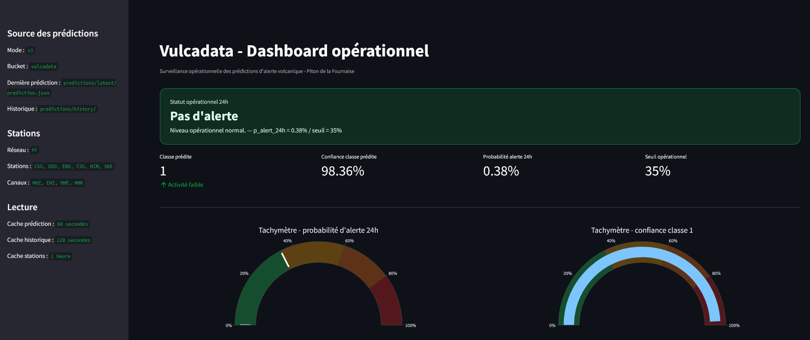
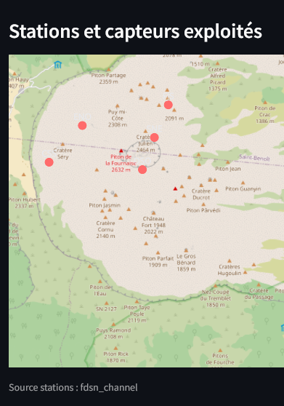
DASHBOARD & VISUALISATION
7

Slide 8
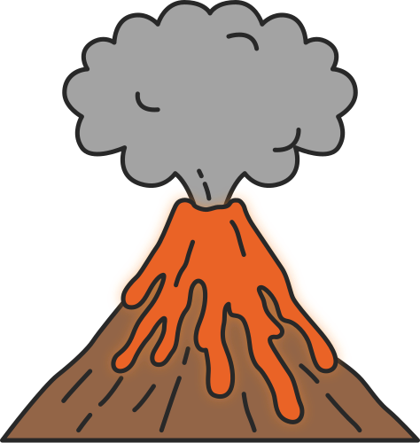
ET APRÈS ?
➕ Augmenter le volume de données d’entrainement
L’entrainement initial a été réalisé sur un volume faible pour des raison de contraintes logistiques
Connecter le pipeline pour entrainer le modèle sur la totalité des données disponibles permettrait d’améliorer sensiblement la qualité des prédictions
➕ Intégrer d’autres types de données
- Composition des gaz
- Mesure de la déformation des sols
- imagerie thermique
🤖 Explorerd’autres modèles prédictifs
STAX (Transformer spécialisé volcans)
EQTransformer (détection sismique avancée)
🌋 Volcans similaires à ajouter
Kīlauea (Hawaï)
Etna (Italie)
8

Slide 9

MERCI !
QUESTIONS ?
https://vartkirl-vulcadata-dashboard.hf.space/
9

